Slide 1
JINAMA
Integrantes: Nawal Bouallala Safyoun, Jia Le Chen y Marc Martínez Rovira

Slide 2
ÍNDICE
Milestones
Interfaz
Demo

Slide 3
Milestones
22/11 Presentación proyecto inicial
13/12 Primer prototipo del proyecto
24/1 Última versión del proyecto

Slide 4
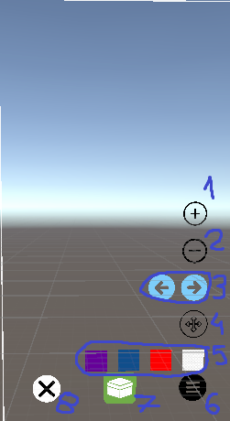
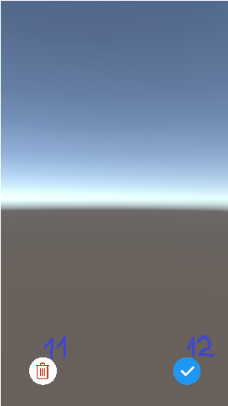
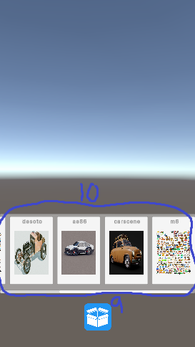
Interfaz

Slide 5


Demo

Slide 6
¡¡¡Gracias Por Vuestra Atención!!!

